Slide 1

Интерактивный сказочный задачник
Салимова Оксана Антоновна
ИПОб-22-6

Slide 2

Русская народная сказка «Лиса и Заяц»
Педагог читает краткое содержание и помогает детям заполнить пропуски в тексте так,
чтобы восстановить правильный ход сказки.
Задание 1.
Жили-были лиса и заяц. У лисы была избушка (_________), а у зайца — (_________).
Пришла весна, и ледяная избушка растаяла. Лиса попросилась к зайцу погреться, а потом выгнала его. Шёл заяц по дороге и плакал.
Ему встретилась (________), — Тяф, тяф, тяф! Что, зайчик, плачешь?, та захотела помочь Зайчику, но испугалась Лисы.
Потом зайцу хотел помочь грозный косолапый (_________), но он тоже испугался лисы и убежал.
После этого зайцу встретился рогатый большой (____), но даже (____) испугался и убежал.
Тогда зайцу встретился Петух с (________) . Петух был храбрым.
Он сказал лисе: «Иду на ногах, несу (_______) на плечах! Поди, лиса, вон!». Лиса испугалась и убежала. И стали заяц и петух дружно жить в (__________) избушке.
(СОБАКА, ЛЕДЯНАЯ, КОСА, МЕДВЕДЬ, ЛУБЯНАЯ, БЫК,)
ЛЕДЯНАЯ
ЛУБЯНАЯ
СОБАКА
МЕДВЕДЬ
БЫК
БЫК
КОСОЙ
КОСУ
ЛУБЯНОЙ

Slide 3
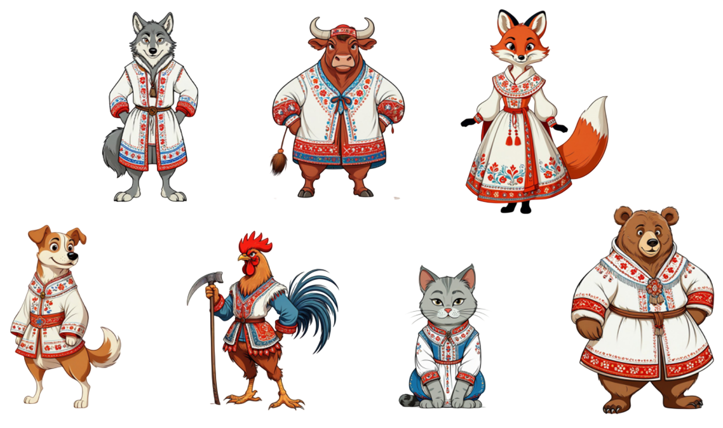
Задание 2. Выбери только тех героев, которые встретились на пути у зайца. Правильный ответ - зелёный цвет, красный - неправильно.








Slide 4
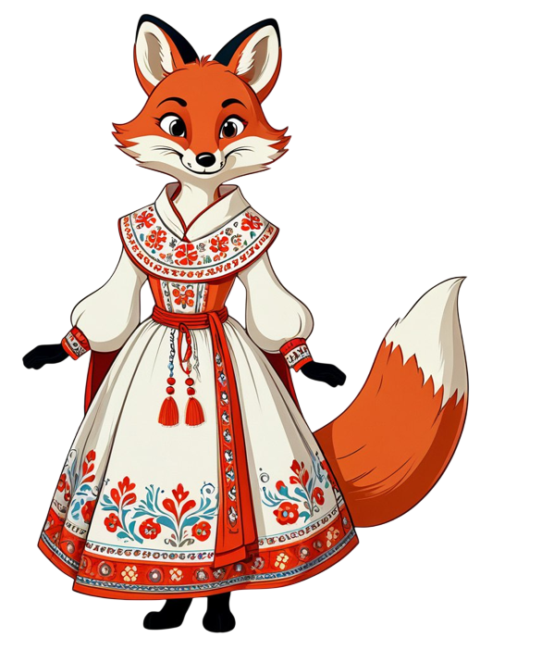
Задание 3.
Подбери соответсвующие характеристики главным героям. Правильный ответ - зелёный цвет, красный - неправильно.
Хитрая
Честная
Жадная
Добрая

Slide 5
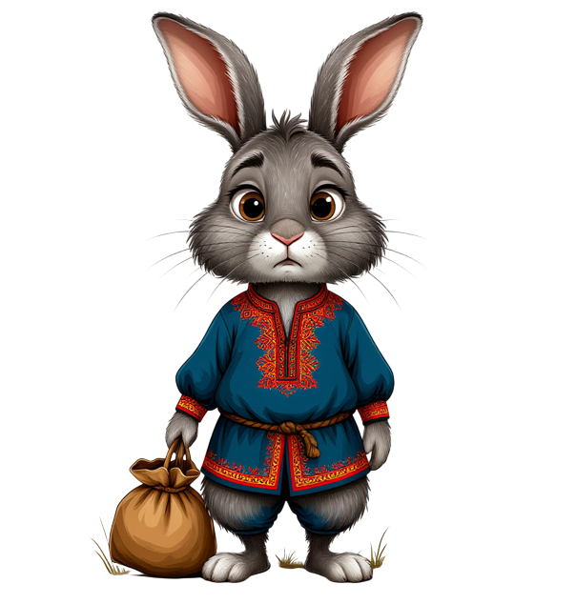
Подбери соответсвующие характеристики главным героям. Правильный ответ - зелёный цвет, красный - неправильно.
Труливыый
Храбрый
Беззащитный
Хитрый

Slide 6
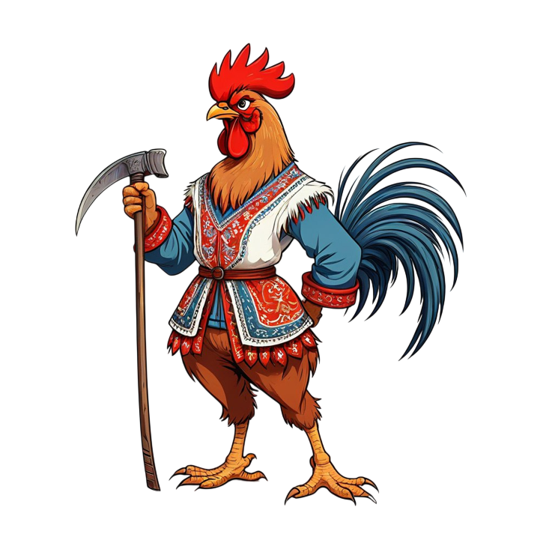
Подбери соответсвующие характеристики главным героям.
Храбрый
Добрый
Жадный
Трусливый

Slide 7
Задание 4. Педагог читает строчки письма и опираясь на знание сказки дети выбирают правильный вариант в скобках.
Здравствуй, Лисичка-сестричка!
Мы прочитали твою историю и поняли,
что ты поступила с Зайцем очень (Хорошо/Плохо).
Заяц (пустил тебя погреться/выгнал тебя из дома), а ты его обманула.
Обманывать - (неправильно/очень хорошо).
Вот тебе добрый совет:
Нужно было поблагодарить Зайца за помощь и жить с ним дружно, ведь он поступил с тобой по-доброму.
Будь дружелюбне, Лисичка!
Твой друг,______ (Имя ребёнка)

Slide 8
Русская народная сказка «Крылатый, мохнатый да масляный»
Педагог читает фрагмент произведения и помогает детям заполнить пропуски в тексте так, чтобы восстановить правильный ход сказки.
Задание 1.
1. На лесной опушке, в тепленькой избушке, жили-были три братца: (__________) крылатый, (___________) мохнатый да (______) масленый.
Воробей с поля прилетел, мышонок от кота удрал, блин со сковороды убежал.
2. Жили они, поживали, друг друга не обижали. Каждый свою работу делал, другому помогал.
(__________) еду приносил — с полей зёрен, из лесу грибов, с огорода бобов. (___________) дрова рубил, а (_______) щи да кашу варил.
Воробей
Мышонок
Блин
Воробей
Мышонок
Блин
(Блин, Мышонок, Воробей)

Slide 9
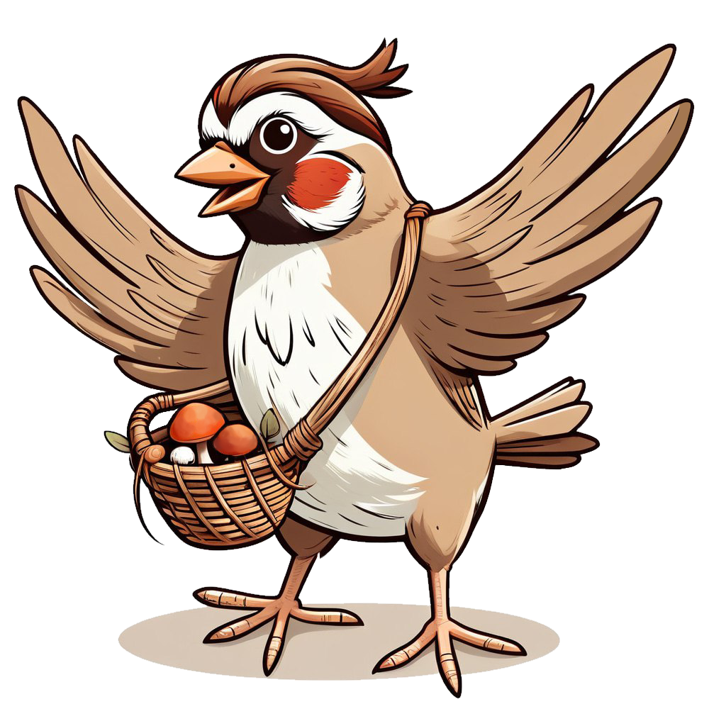
3. Только раз призадумался воробей. И решил — Завтра же работу поменяем!
На другой день утром (________) пошёл на охоту, (___________) — дрова рубить, а (_____________) — обед варить.
Блин
Воробей
Мышонок
(Блин, Мышонок, Воробей)

Slide 10

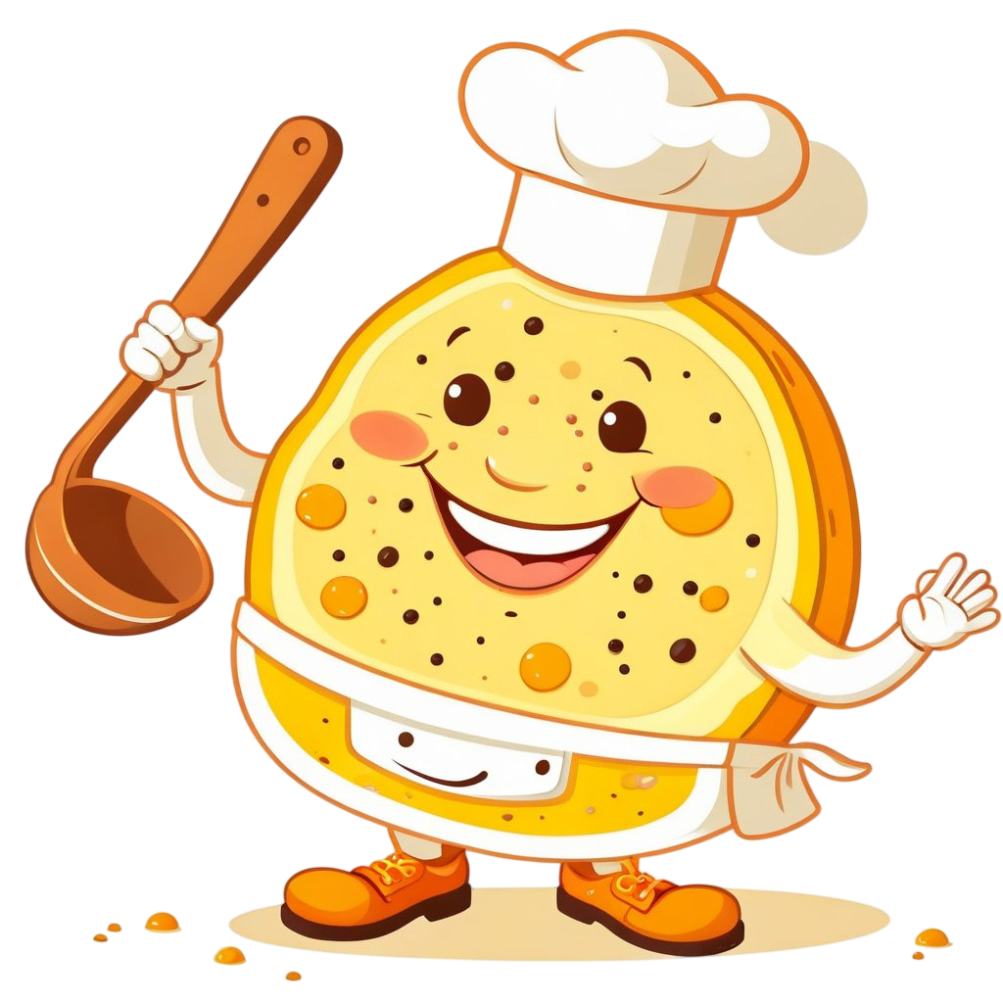
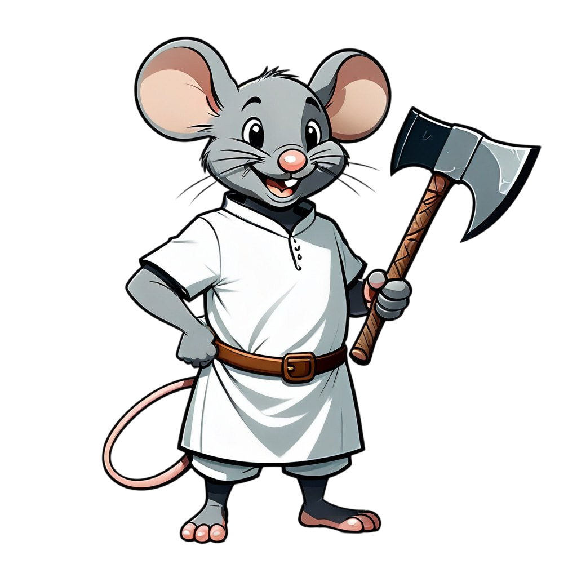


Задание 2.
Когда братцы поменялись делами, у каждого ничего не вышло. Вспомни, что с ними случилось и соедини линией героя с его неудачей.
Своротил клюв,
пытаясь расколоть дрова.
Лиса откусила у него бок
Обварился в горшке,
пытаясь сделать щи жирными.

Slide 11
Задание 3.
В конце сказки Блин сказал важные слова. Помоги ему закончить мысль. Выбери подходящие слова из списка.
«Так всегда бывает, когда один на другого __________ , своё дело делать ___________ .»
Для первого пропуска: ( / смотрит / радуется)
Для второго пропуска: ( старается / / умеет)
кивает
не хочет

Slide 12
Задание 4. Педагог читает строчки письма и опираясь на знание сказки дети выбирают правильный вариант в скобках.
Здравствуй, Воробей Крылатый!
Мы прочитали твою историю и поняли, что ты хотел как лучше.
Тебе показалось, что твоя работа самая (трудная/неблагодарная),
и ты решил, что это несправедливо.
Но когда вы поменялись, стало ясно, что работа Мышки и Блина — (легче твоей/тоже нелёгкая) и очень важная.
Ты молодец, что вовремя всё понял и не стал спорить.
Наш совет: (Иногда кажется, что у других всё проще. Но лучшая команда — это когда каждый делает то, что умеет лучше всего, и ценит труд другого.)
Отныне живите дружно и счастливо!
Твой друг, ______(Имя)

